Slide 1
Chương I: Vật lí nhiệt
BÀI 6. NHIỆT HOÁ HƠI RIÊNG
Tuần 6 · Tiết 11, 12 · Số tiết: 2
GV: TTT – Tổ TOÁN – Trường Trường THPT

Slide 2
MỤC TIÊU BÀI HỌC
Kiến thức
✔ Nêu khái niệm nhiệt hoá hơi riêng L [J/kg]
✔ Viết và giải thích phương trình Q = Lm
✔ Phân biệt bay hơi và sôi; giải thích bằng mô hình phân tử
✔ Giải bài tập Q hoá hơi; cân bằng nhiệt có hoá hơi
Năng lực
✔ Vận dụng công thức; liên hệ tưới tiêu, điều hòa khí hậu Tây Nguyên

Slide 3
TIẾT 11 – KHÁI NIỆM & CÔNG THỨC
Nhiệt hoá hơi riêng L; phương trình Q = Lm

Slide 4
ĐỀ BÀI
Hoạt động 1 – Khởi động
Vào mùa khô Tây Nguyên, hồ Vĩnh Sơn mất nước rất nhanh.
→ Bay hơi nước xảy ra liên tục từ mặt hồ
❓ Quá trình bay hơi cần năng lượng không?
❓ Đại lượng nào đặc trưng cho 'khả năng bay hơi' của mỗi chất lỏng?
❓ Tại sao nước (100°C, 1 atm) cần nhiều nhiệt hơn chỉ để đun sôi?
💡 Gợi ý: bay hơi = phân tử thoát ra mặt thoáng → phá liên kết → cần NL

Slide 5
I. Nhiệt hoá hơi riêng L (SGK tr.26–27)
▸ Nhiệt hoá hơi riêng L: nhiệt lượng để 1 kg chất lỏng hoá hơi hoàn toàn
▸ ở nhiệt độ sôi xác định (nhiệt độ không đổi)
Đơn vị: J/kg
Một số giá trị L:
▸ Nước (100°C): L = 2 260 000 J/kg ≈ 2 260 kJ/kg
▸ Rượu ethanol: L ≈ 855 000 J/kg | Freon (gas lạnh): L ≈ 158 000 J/kg

Slide 6
II. Phương trình nhiệt hoá hơi
Nhiệt lượng cần để m kg chất lỏng hoá hơi hoàn toàn:
Q = L · m
L [J/kg]: nhiệt hoá hơi riêng (tra bảng)
m [kg]: khối lượng chất cần hoá hơi
Q [J]: nhiệt lượng cần cung cấp
📌 Ngưng tụ: chất TỎA ra Q = Lm. L của nước rất lớn → nước là chất tải nhiệt hiệu quả

Slide 7
III. Bay hơi vs Sôi – Phân biệt
Bay hơi: xảy ra ở mặt thoáng, mọi nhiệt độ
▸ Tốc độ bay hơi tăng khi: T cao, gió nhiều, diện tích mặt thoáng lớn
▸ → Ứng dụng: phơi đồ, làm muối, tưới tiêu hợp lý
Sôi: xảy ra đồng thời ở mặt thoáng VÀ bên trong chất lỏng
▸ Nhiệt độ sôi không đổi (ở áp suất xác định) → dùng để hiệu chuẩn
Cả hai quá trình đều cần nhiệt lượng Q = Lm

Slide 8
TIẾT 12 – BÀI TẬP ÁP DỤNG
Tính Q hoá hơi; bài toán thực tiễn Tây Nguyên

Slide 9
ĐỀ BÀI
Ví dụ 1 – Tính nhiệt lượng hoá hơi
Đun sôi 300 g nước ở 100°C cho đến khi bay hơi hết.
Tính nhiệt lượng cần để hoá hơi hoàn toàn lượng nước đó.
Cho L = 2 260 000 J/kg.
💡 Nước đã ở 100°C (sôi) → chỉ cần Q = Lm

Slide 10
LỜI GIẢI
Ví dụ 1 – Tính nhiệt lượng hoá hơi – Lời giải
Tóm tắt: m = 300 g = 0,3 kg; L = 2 260 000 J/kg
Áp dụng: Q = L·m
Q = 2 260 000 × 0,3 = 678 000 J
Q = 678 000 J = 678 kJ
✅ ĐÁP SỐ: Q = 678 kJ

Slide 11
ĐỀ BÀI
Ví dụ 2 – Tổng quá trình: đun nước đá thành hơi
Cần bao nhiêu nhiệt lượng để chuyển 0,1 kg nước đá từ 0°C
thành hơi nước ở 100°C?
c_nước = 4200 J/(kg·K); λ = 334 000 J/kg; L = 2 260 000 J/kg.
Xác định 3 giai đoạn: (1) tan chảy (2) đun nóng (3) hoá hơi
💡 Ba giai đoạn: Q₁ = λm; Q₂ = mcΔt; Q₃ = Lm → Q_tổng = Q₁ + Q₂ + Q₃

Slide 12
LỜI GIẢI
Ví dụ 2 – Tổng quá trình: đun nước đá thành hơi – Lời giải
m = 0,1 kg
Q₁ (tan chảy 0°C): Q₁ = 334000 × 0,1 = 33 400 J
Q₂ (đun 0°C → 100°C): Q₂ = 0,1 × 4200 × 100 = 42 000 J
Q₃ (hoá hơi 100°C): Q₃ = 2260000 × 0,1 = 226 000 J
Q_tổng = 33 400 + 42 000 + 226 000 = 301 400 J ≈ 301 kJ
✅ ĐÁP SỐ: Q_tổng ≈ 301 kJ

Slide 13
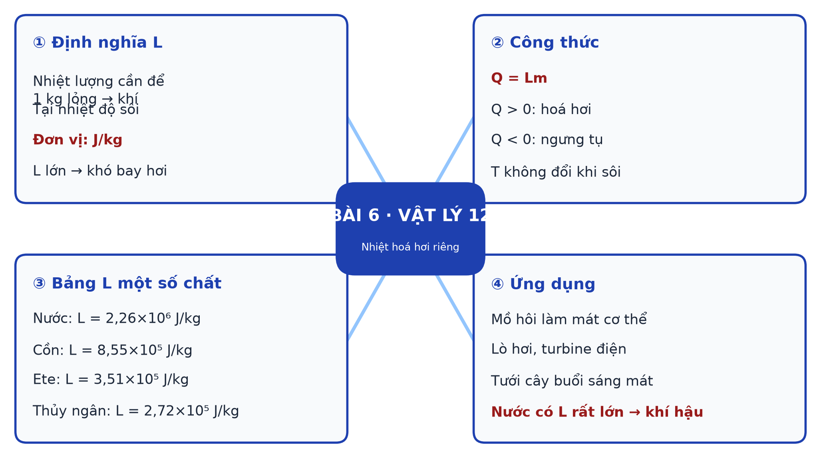
SƠ ĐỒ TƯ DUY – BÀI 6. NHIỆT HOÁ HƠI RIÊNG

Slide 14

BÀI TẬP CỦA BẠN
Bài 6. Nhiệt hoá hơi riêng
https://trangtu66.github.io/Taode_thi_online/ly_cc_bai6_k12.html

